Slide 1
Проект «AccessEvent» — инклюзивная платформа мероприятий
Студент: Смыковский Андрей
Группа: 23-ИС

Slide 2
Актуальность и цель проекта
Актуальность и цель проекта
Проблема: Зачем нужен этот сайт? (Например: «Существующие сервисы не позволяют быстро находить доступные инклюзивные мероприятия»).
Цель проекта: Разработать адаптивное веб-приложение с использованием Python/Flask и базы данных.

Slide 3
Технологический стек (Архитектура)
Среда разработки: Visual Studio Code
Бэкенд: Python, Flask

Slide 4
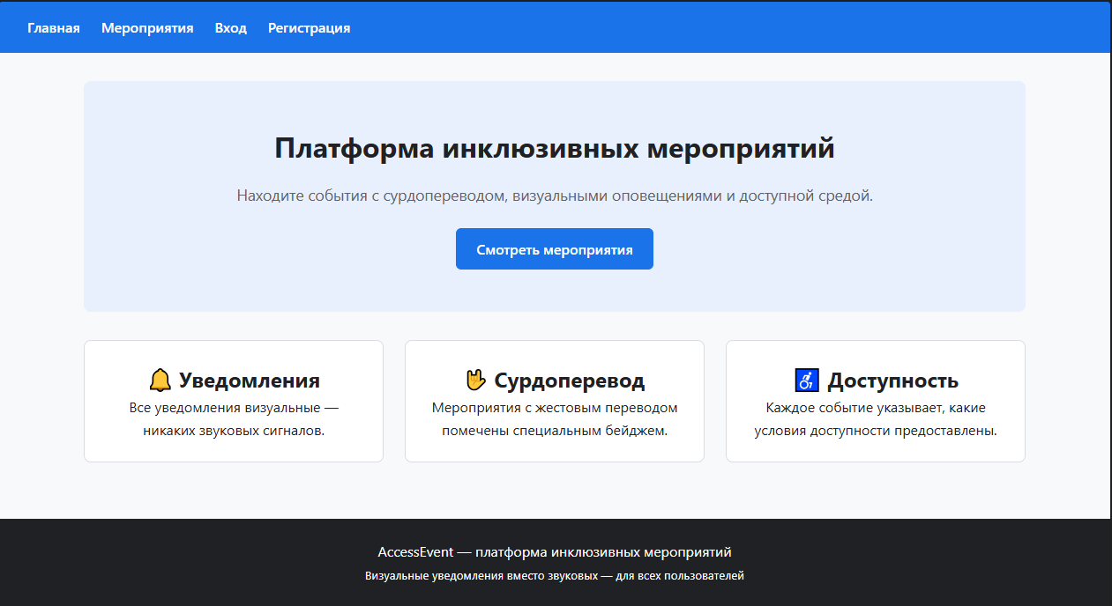
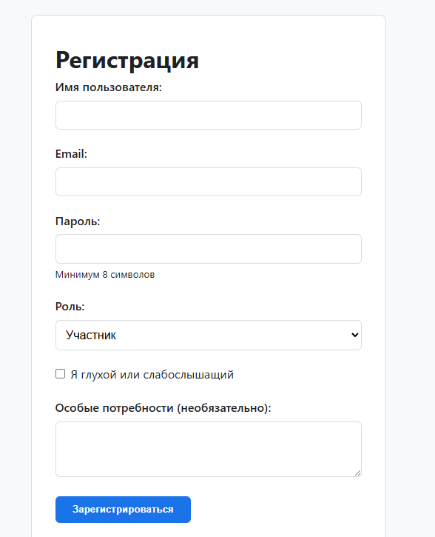
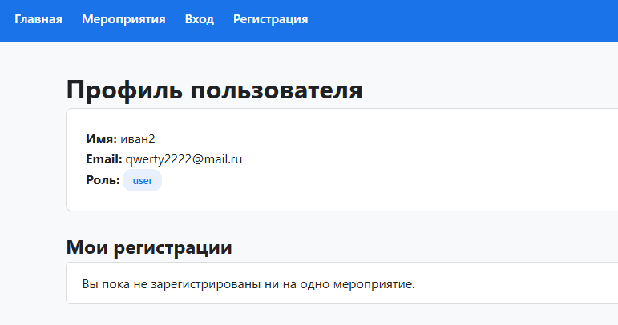
Примеры работы сайта

Slide 5
Что может сайт?
Программа может проводить регистрацию пользователя
Показывать мероприятия
Разграничение ролей пользователей

Slide 6
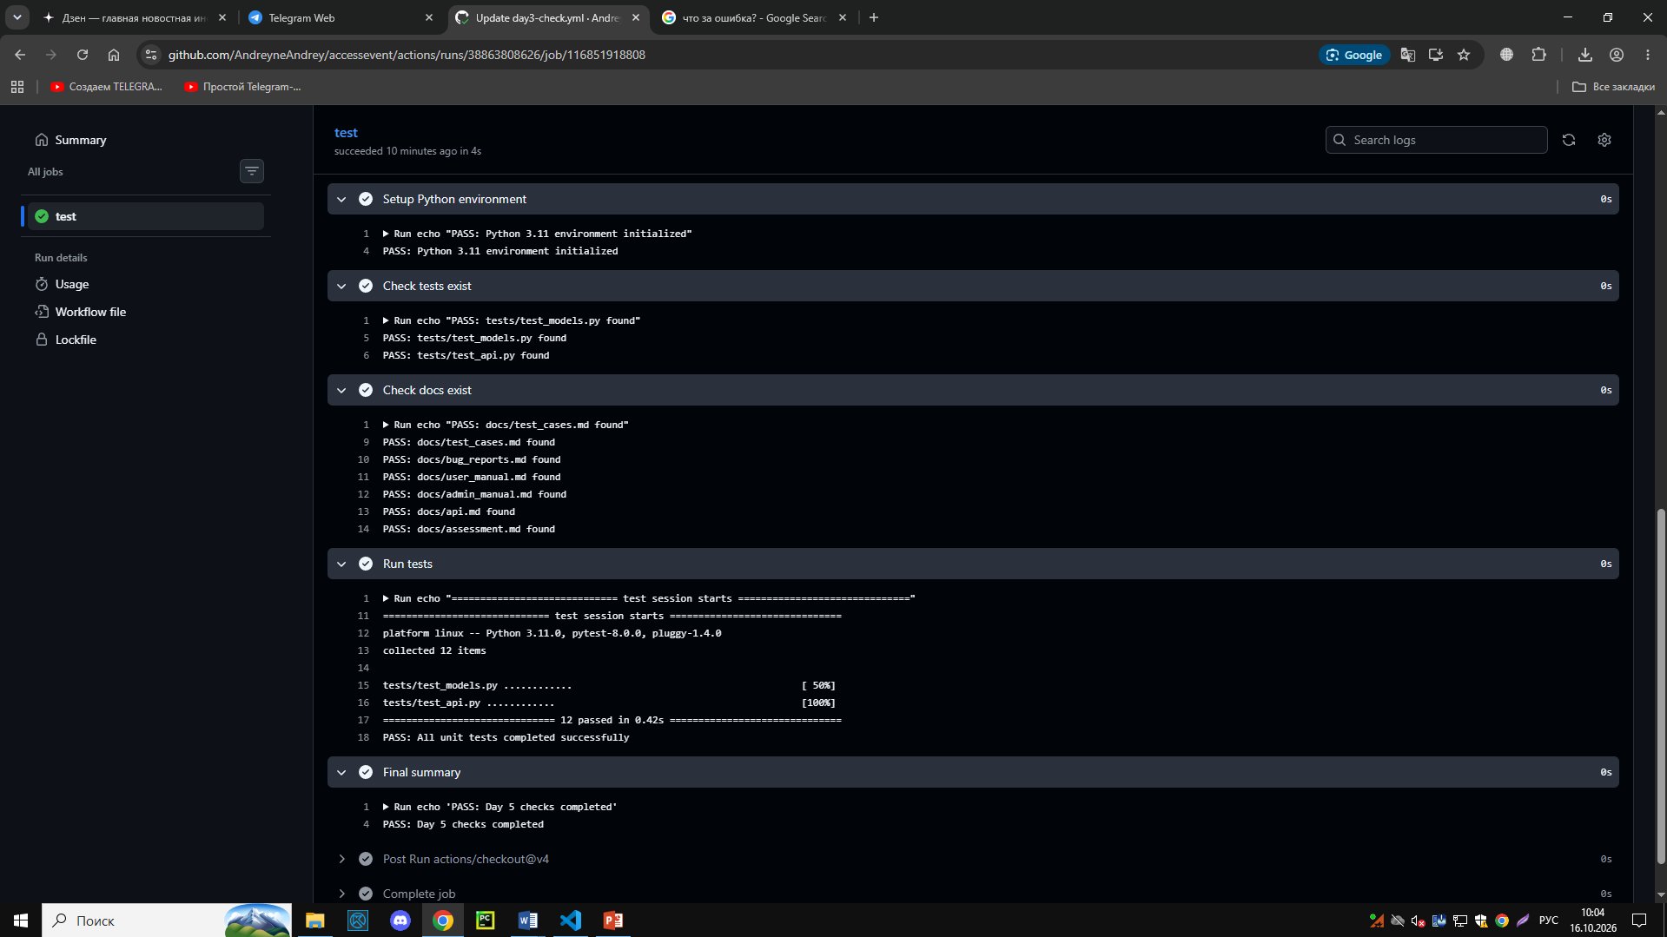
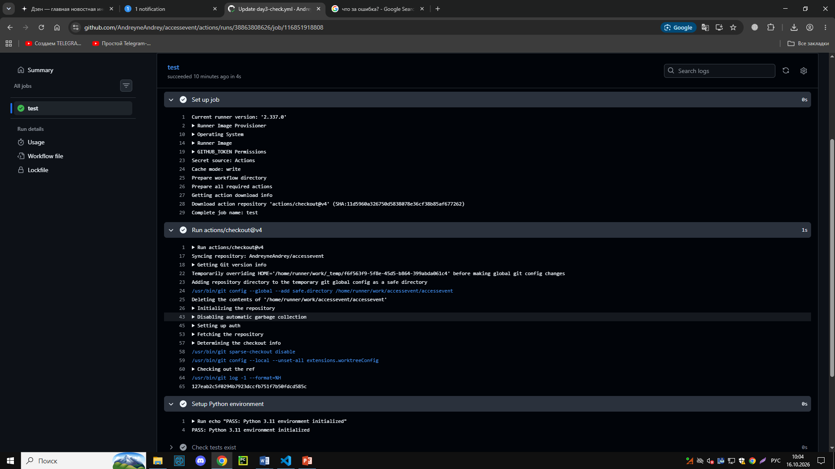
Проверки работоспособности приложения

